Slide 1

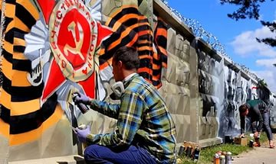
«Люди, помните!»
Литвинская
Маргарита

Slide 2
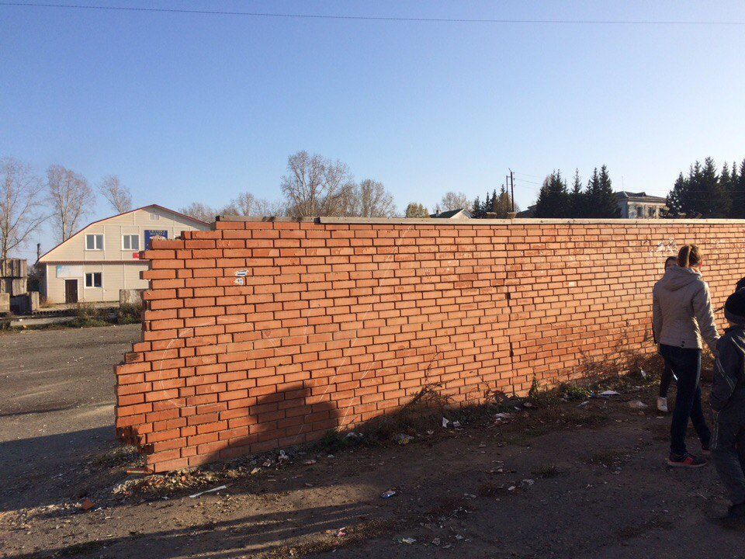
Актуальность

Slide 3
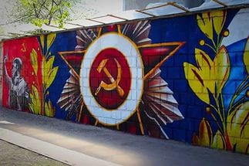
Цель проекта
Сделать стрит - арт объект на стене в центре пгт. Большая Мурта силами молодежи.

Slide 4
Механизмы реализации
Закупка материалов
Проведение конкурса эскизов
Утверждение эскизов
Подготовка стены
Рисование
Презентация стены

Slide 5
Ресурсы
имеющиеся
необходимые
6 550
Разрешение главы поселка Большая Мурта
Активисты – 15 человек

Slide 6
Результаты проекта
15 активистов приняли участие в сознание стрит – арт объекта
50 человек стали зрителями
1 публикация в СМИ
1 стрит – арт объект

Slide 7

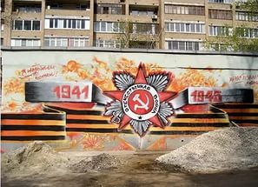
« Люди, помните!»
Литвинская
Маргарита
89607713589
litvinskaya.rita@mail.ru

